Slide 1

Эй, БЯМ
Модульный голосовой ассистент, который работает локально и собирается как конструктор под ваши задачи.
Тип проекта: исследовательский (для опыта) / прототип open-source продукта.
Команда: ML2ME ( https://t.me/ml2me )
Участник: Громов Ваня ( https://t.me/Qz333 )
Notes:
Добрый день, коллеги
Я представляю вам проект Эй, БЯМ
БЯМ, как вы наверное уже догадались это большая языковая модель
Ещё такое сочетание слов это уникальный поисковый запрос
Но главное такой я вижу Wake-word
Итак команда ML2ME

Slide 2
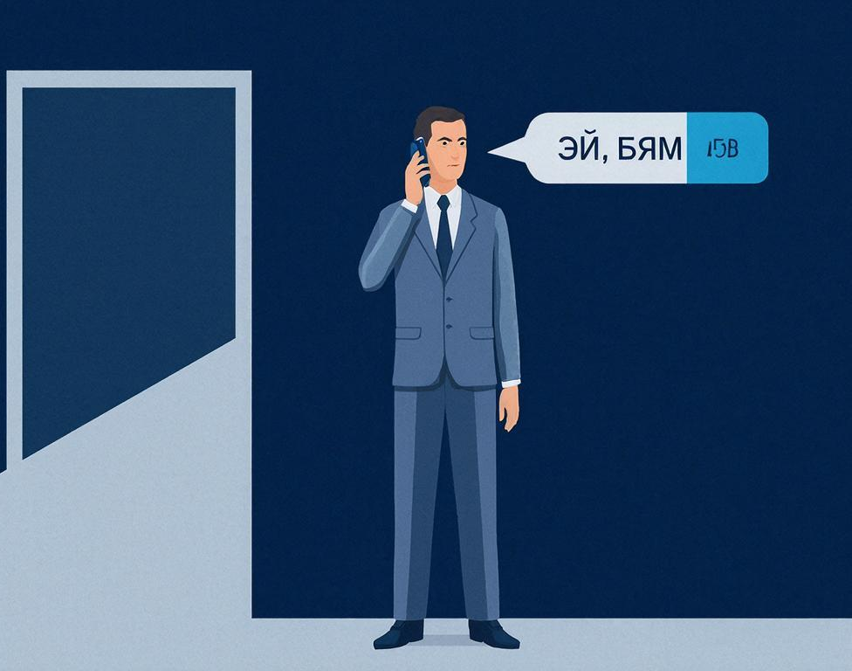
Проблема:
Постоянное слушание
Индивидуальный проект
Доступ к личной и финансовой информации
Notes:
Решения уже есть, реальная польза – попробовать и описать опыт для сообщества

Slide 3
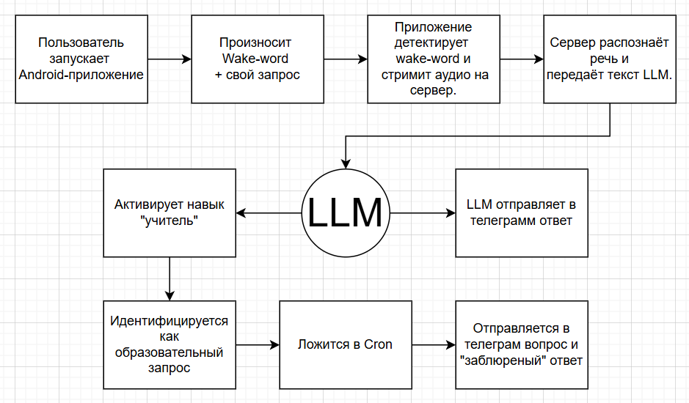
Пользовательский сценарий
Notes:
оставляет телефон рядом
телефон находится в режиме активного слушанья
идентифицируется как образовательный запрос и ложится в Cron и с периодичностью (согласно теории забывания) отправляется в телеграм вопрос и "заблюреный" ответ (+ кнопки "забыть" и "повторять")
Это baseline, далее логику «учителя» планируется усложнять

Slide 4
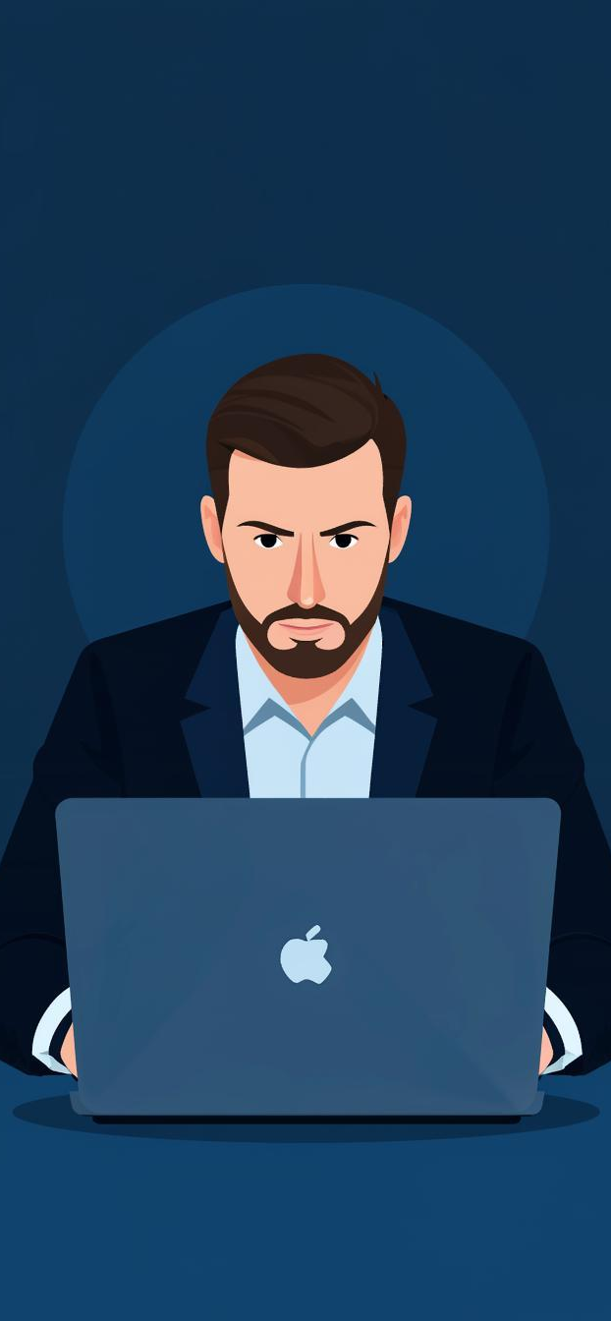
Решение
Модульный ассистент, который можно развернуть на своём сервере и управлять им голосом с Android-смартфона.
Компоненты:
детектор команды пробуждения,
распознавание речи,
LLM,
синтез речи
Навыки:
учитель,
суммаризатор,
чтец книг
Notes:
образовательный запрос и ложится в Cron и с периодичностью (согласно теории забывания) отправляется в телеграм вопрос и «заблюреный» ответ (+ кнопки «забыть» и «повторять»)
иногда бывает, что некоторые книги не записаны в аудиоформате

Slide 5
Ядро
baseline: OpenClaw:
Слона надо есть по частям
Зарекомендовавшее себя решение
Риски:
Чтобы «пересесть» на другое решение надо будет всё настраивать заново
Проблемы с безопастностью
В дальнейшем возможно рассмотреть что-то простое, но самописное
LLM
baseline: API от лидеров отрасли
В дальнейшем qwen3.5:9b
Notes:
если я не возьму готовые решения я не осилю проект целиком
буду понимать, к чему стремиться в своих более секьюрных решениях в будущем
С безопасностью у него большие проблемы, но, возможно, пока я буду всё остальное настраивать эту проблему порешают. либо при помощи промтов/правил/… пытаться снизить риски
Слона надо есть по частям
Буду интуитивно понимать уровень работы от топовых нейронок, будет с чем сравнить свои локальные варианты
Вопрос к преподавателям: правильно я понимаю, что не стоит заморачиваться на тему выбора модели наилучшей в ризонинге?

Slide 6
Wake-word (команда пробуждения) = «Эй, БЯМ»
baseline: Porcupine (от Picovoice) – заявляется как модель, способная работать на Android в реальном времени.
Распознавание речи (ASR)
baseline: Vosk или Whisper (локальная версия)
Память учителя:
baseline: txt с фактами
на будущее: RAG с векторной базой
Генерация речи
baseline: Inworld AI TTS (платное API)
на будущее: Qwen3-TTS Portable PRO
Notes:
активационные команды Алиса, OK GOOGLE начинаются с гласных , Hey Siri , близко по звучанию
По аналогии с CLODE.md
но не факт, что для генерации речи это большая проблема

Slide 7

Риски и ограничения
Стоимость реализации
Сложность интеграции
Зависимость от «железа» в локальной реализации
Качество распознавания речи
Notes:
Перерасход токенов в API
может потребовать перехода к готовым решениям.
может снижаться в шумной обстановке.

Slide 8

Реализация
Текущий статус: идея
MVP одного навыка после практической части
Дальнейшее развитие:
Поддержка умного дома
RAG по личным данным
Балансировщик между API и локальным инференсом
Мультиагентные сценарии
Репозиторий:
https://github.com/ml2me/hey_llm
Notes:
пока пусто, будет наполняться в практической части

Slide 9

Спасибо за внимание!
Проект нравится? Буду рад вашему участию!
Команда: ML2ME ( https://t.me/ml2me )
Громов Ваня ( https://t.me/Qz333 )
Notes:
Открыт для сотрудничества...
Особенно ценно, если у Вас есть опыт промышленной разработки. Мой бэкграунд аналитический, и мне будет чему у Вас научиться с точки зрения качественного кода.
Также, если Вы знаете, как сделать проект более безопасным – это очень полезно.

